Slide 1
Flyweight
Realizado por: Sebastián Uyaguari

Slide 2
Flyweight
Pertenece a la categoría de patrón de diseño estructural.
Es conocido como peso mosca, peso ligero o cache.
Permite mantener mas objetos dentro de la cantidad disponible de RAM.
Comparte partes comunes de los objetos para mantener varios objetos la información de varios objetos.

Slide 3
Ventajas
Puedes ahorrar mucha RAM, siempre que el programa tenga objetos similares.
Desventajas
Aumenta su tiempo de ejecución.
Debe calcularse de nuevo parte del costo de RAM cada vez que alguien invoque un método flyweight.

Slide 4
Flyweight
Este patrón divide un objeto en dos partes:
- Parte común: Conjunto de objetos de la clase, parte intrínseca.
- Parte privada: Es accesible y modificable únicamente por un objeto concreto, parte extrínseca.

Slide 5
Flyweight
Un ejemplo es la creación de bots en los juegos ya que al generarse una gran cantidad durante el trascurso del juego puede cerrarse a falta de recursos.

Slide 6
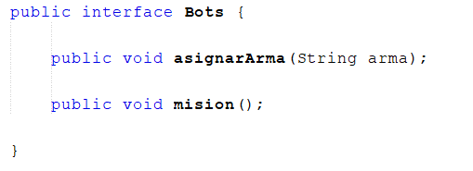
Ejemplo
Para crear la parte común se utiliza las clases Interfaz:

Slide 7
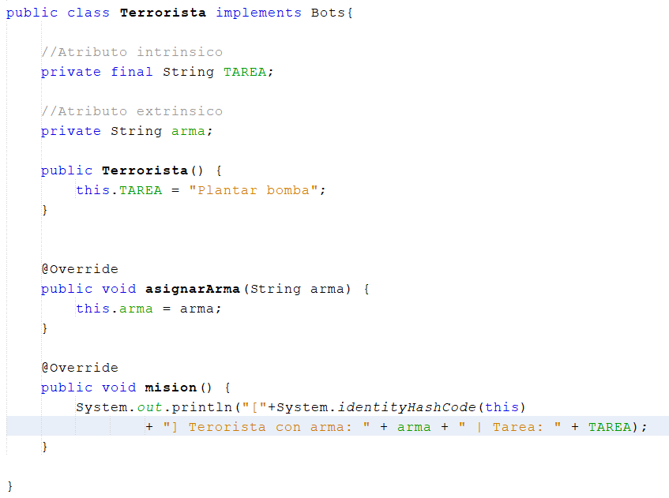
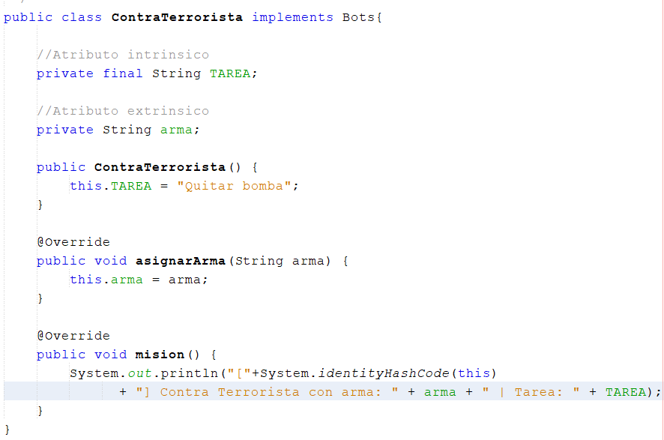
Ejemplo
Se implementan en las demás clases relacionadas:

Slide 8
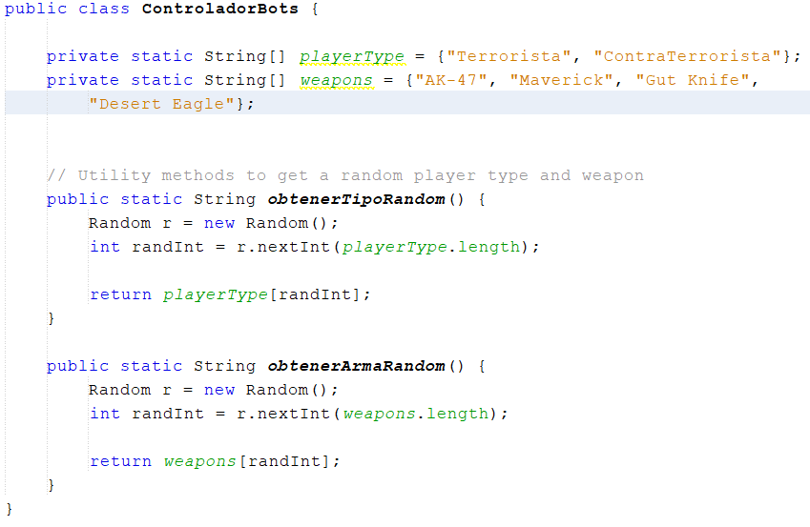
Ejemplo
En el controlador le asignamos sus características mediante el .random():

Slide 9
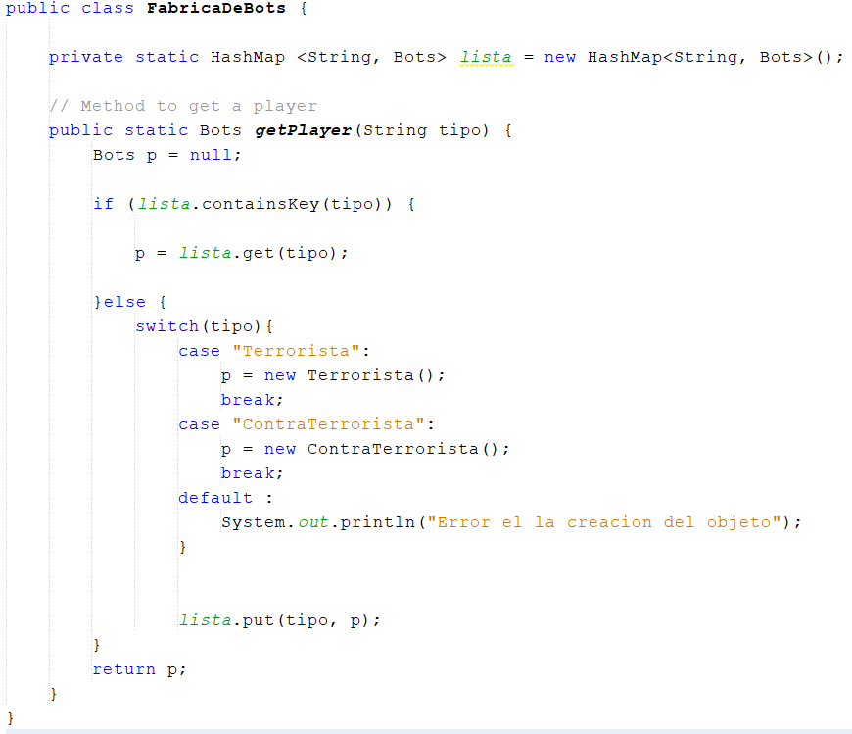
Ejemplo
También se crea una clase en la cual se crean los bots:

Slide 10
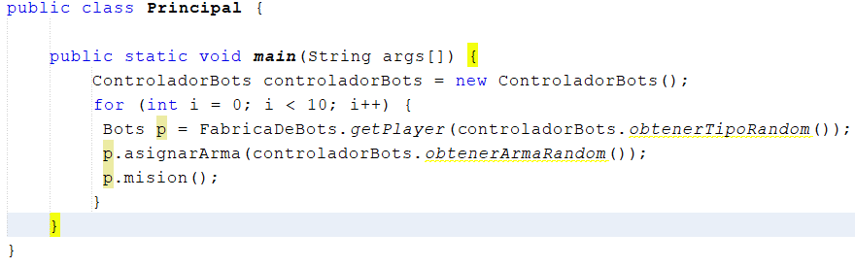
Ejemplo
En el método principal tenemos el llamado a los métodos para generar los bots:

Slide 11
Conclusión
Para mejorar nuestros programas debemos buscar técnicas de programación para resolver problemas y una buena forma para resolver problemas con el uso de la RAM se puede aplicar este patrón de diseño.

